Slide 1
강사 FTP 주소: 192.168.30.105

Slide 2
< 안드로이드 프로그래밍 >
1. 플랫폼(PDK)
2. NDK
3. SDK
< 개발 환경 >
JDK 1.8 + Eclipse
언어: Java --> Kotlin
통합 개발 환경(IDE): Eclipse --> Android Studio(OpenJDK 1.8 포함됨)

Slide 3
< 안드로이드 스튜디오 다운로드 >
d.android.com에서 다운로드 가능합니다.

Slide 4
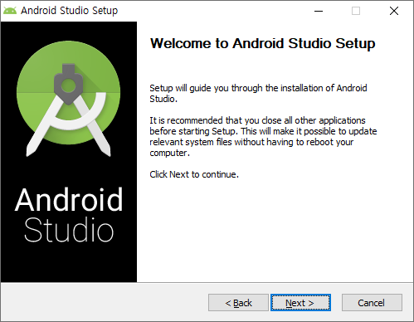

Slide 5
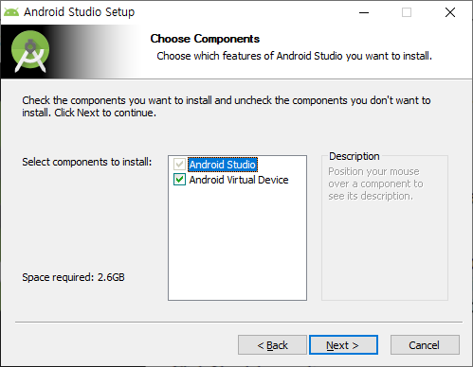

Slide 6
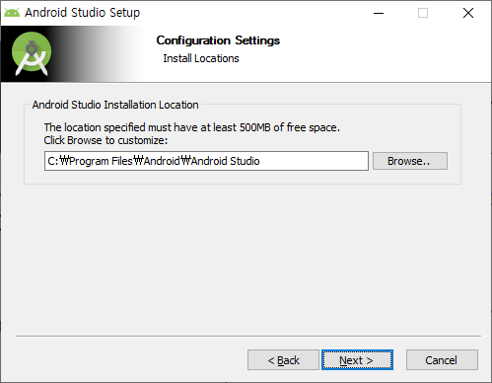

Slide 7
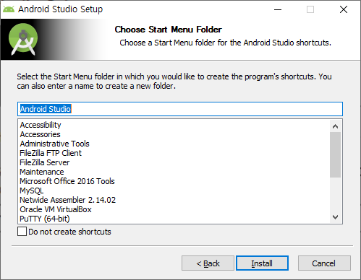

Slide 8
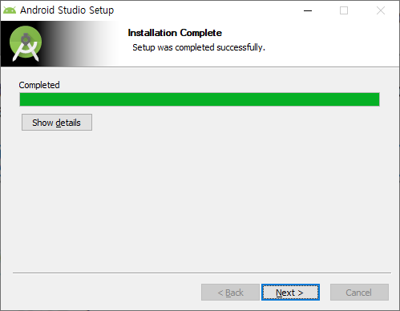

Slide 9
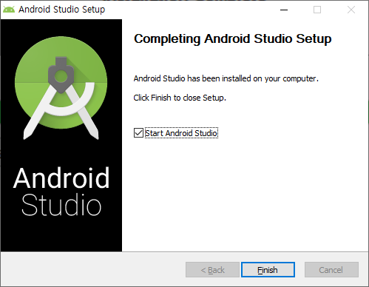

Slide 10
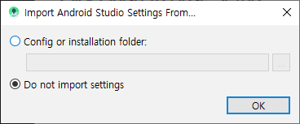

Slide 11
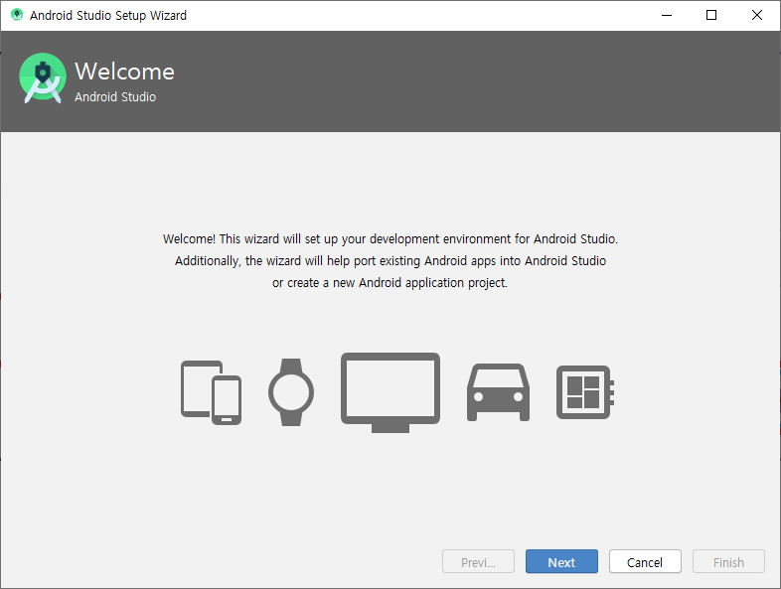

Slide 12
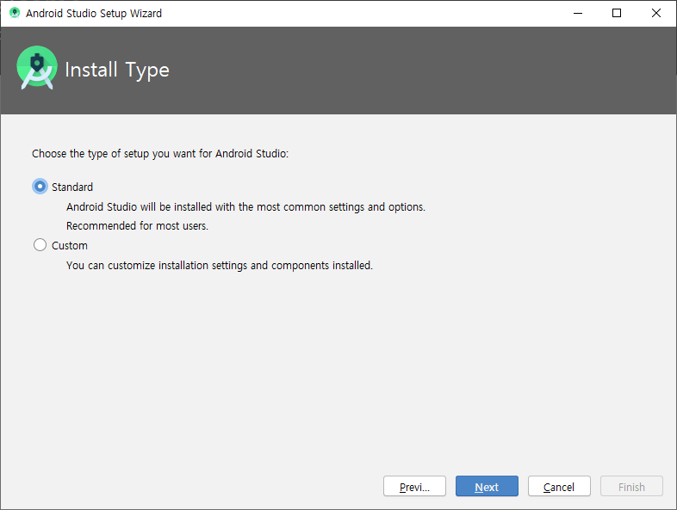

Slide 13
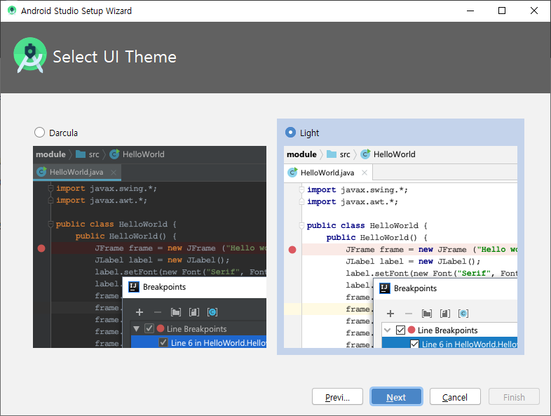

Slide 14
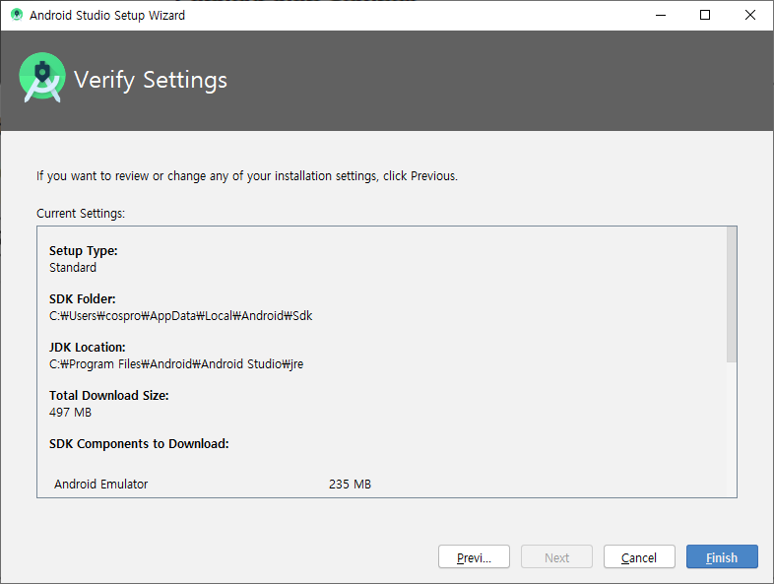

Slide 15
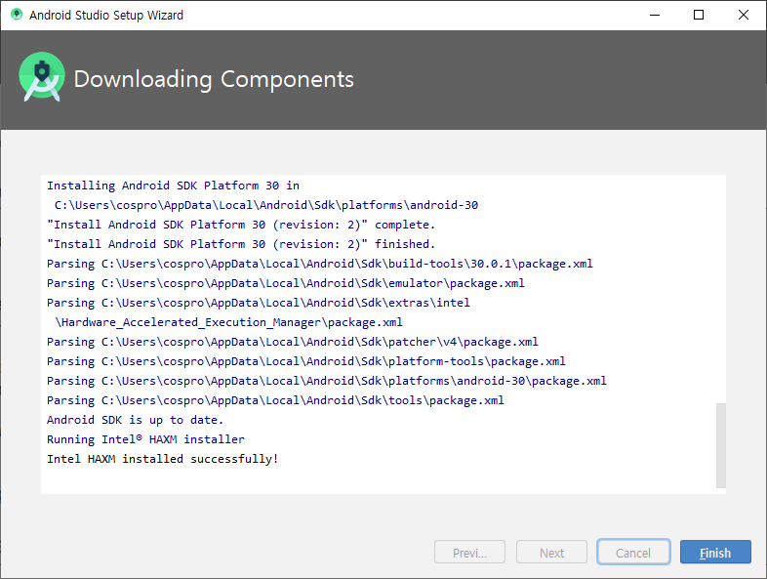

Slide 16
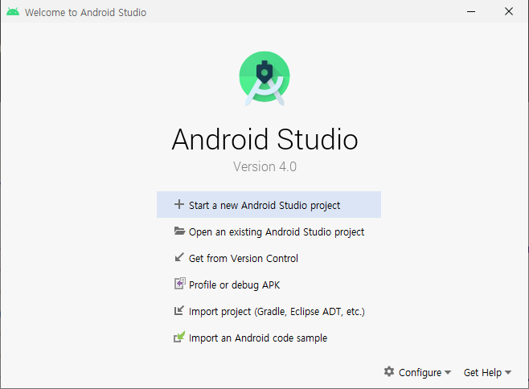

Slide 17
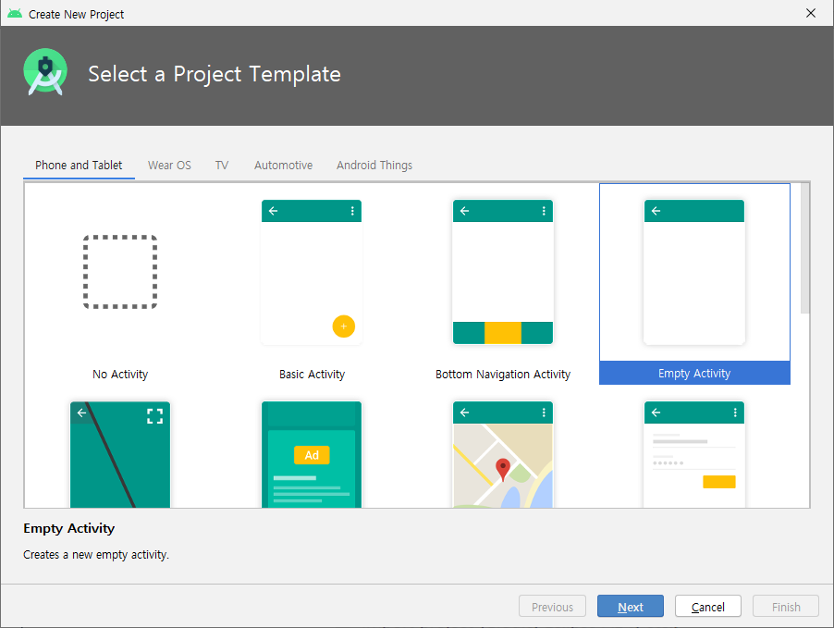

Slide 18
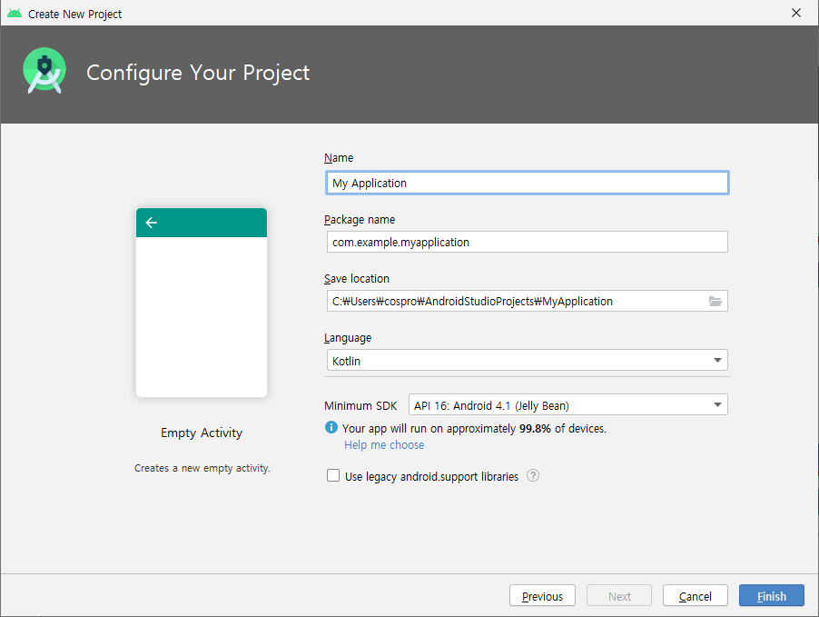
프로젝트 이름
유일한 URI를 사용
Java
Lollipop

Slide 19
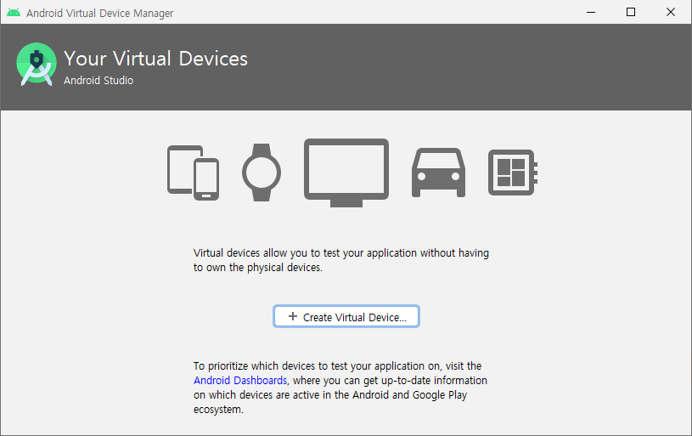

Slide 20
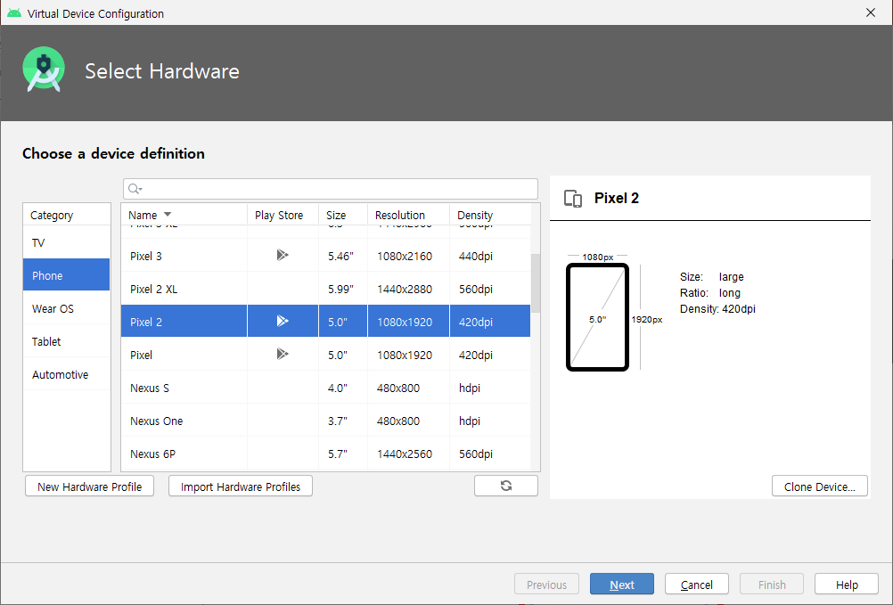

Slide 21
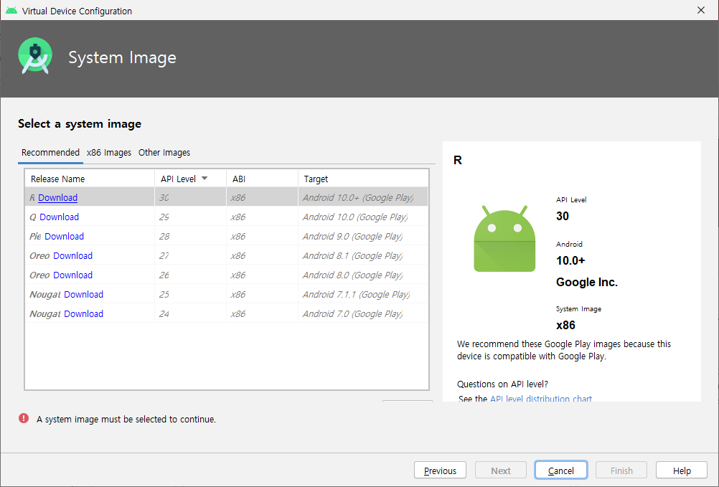

Slide 22
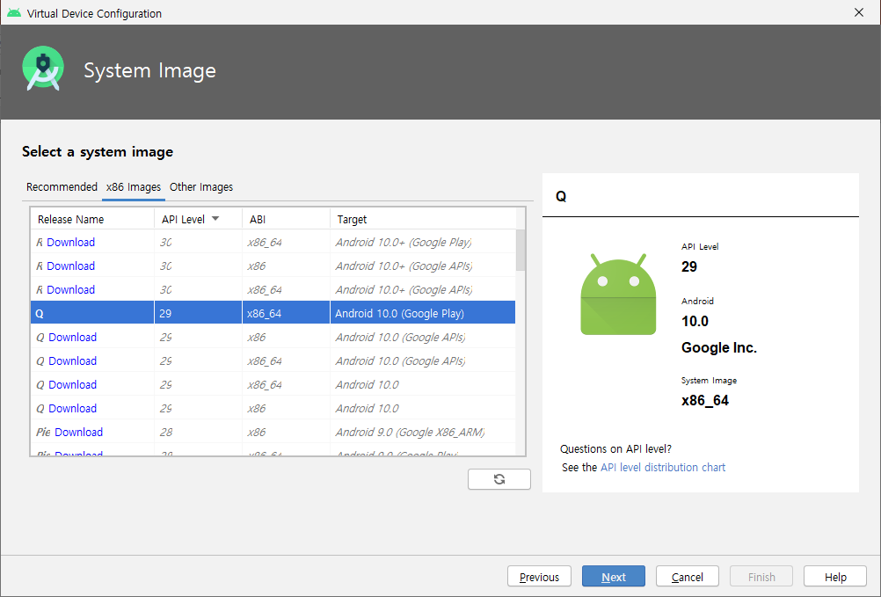

Slide 23
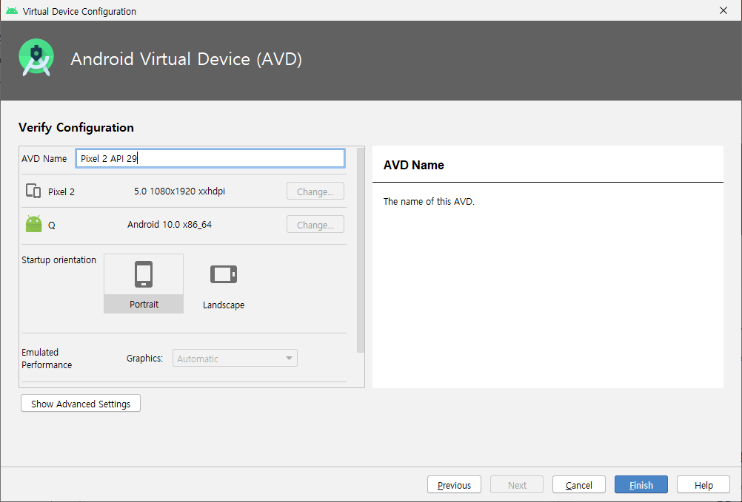

Slide 24
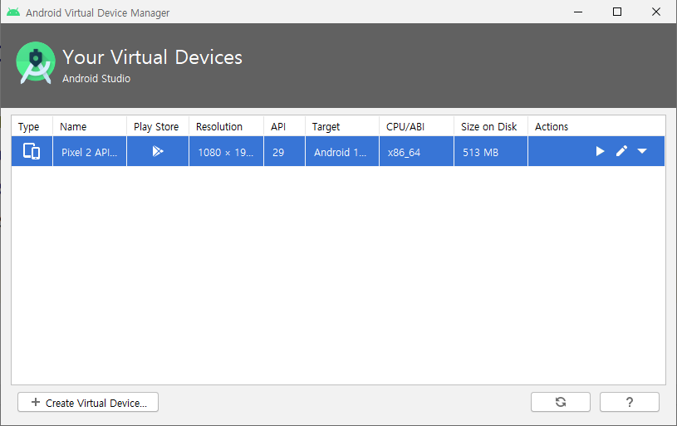

Slide 25
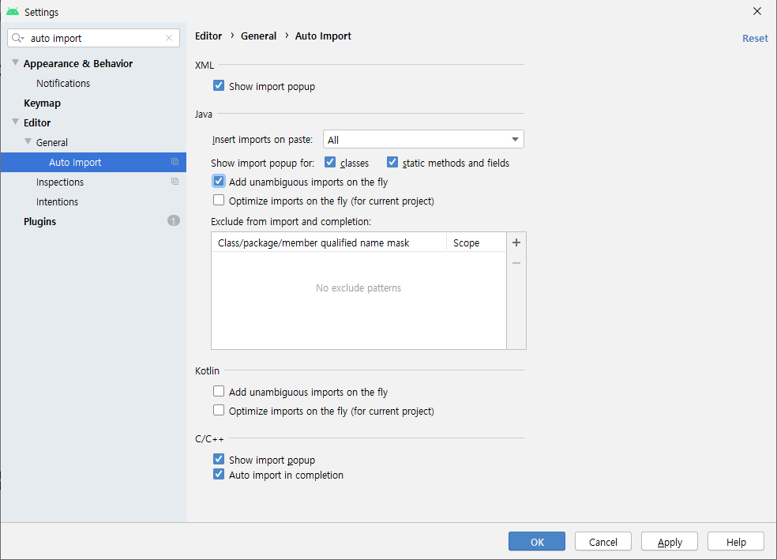
< auto import >
File 탭 -> Setting

Slide 26
5/20
hello

Slide 27
RPC(remote procedure call): 다른 프로세스 또는 원격에 있는 메서드를 호출하는
메커니즘
ILedService {
void ledOn();
void ledOff();
}
ledService
ledClient
...
...
1
ledOn()
LED
ledOn()
2
ledOff()
ledOff()
RPC Code
LedControlApp
LedControlService

Slide 28
바인드 서비스: 원격 서비스
프록시(proxy): 원격에 존재하는 서비스 객체의 함수 또는 메서드를 대신하여
호출하는 객체 -> 대리자
스텁(stub): 프록시에 의해 요청된 메서드 또는 함수 호출을 실제 구현된
객체에게 전송을 하는 역할을 함
서비스를 객체를 구현하는 사람은 스텁이라는 클래스를 상속하면 됩니다.

Slide 29
서비스 객체를 구현하는 개발자는 반드시 IBinder 인터페이스를
구현해야 합니다. 바인더 드라이버에는 IBinder 타입만 등록될 수 있기
때문입니다.
하지만 자바 개발자가 이 인터페이스를 구현하기는 매우 까다롭습니다.
그래서 안드로이드 SDK는 서비스 객체의 구현을 쉽게 하기 위해 Binder라는
클래스를 제공합니다. 따라서 개발자는 IBinder를 구현하는 것이 아닌
Binder 클래스를 상속하면 됩니다.
IBinder
transact()
Binder
transact()
onTransact()
Stub
onTtransact()

Slide 30
IBinder
transact()
ICalcService
Binder
doSquare()
transact()
doDouble()
onTransact()
Stub
onTransact()
CalcService
doSquare()
doDouble()

Slide 31
IBinder
transact()
ICalcService
Binder
doSquare()
transact()
doDouble()
Proxy
mRemote
doSquare()
doDouble()
kernel
/dev/binder_driver

Slide 32
IBinder
IBinder
transact()
transact()
ICalcService
Binder
doSquare()
Binder
transact()
doDouble()
transact()
onTransact()
Stub
1
onTransact()
Proxy
mRemote
CalcService
doSquare()
doSquare()
doDouble()
doDouble()
user
kernel
/dev/binder_driver

